Slide 1

Разработка алгоритма и сенсорной системы для бесконтактной оценки артериального давления

Slide 2

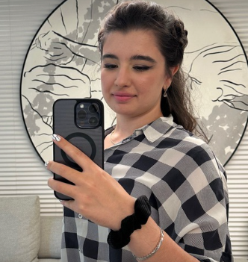

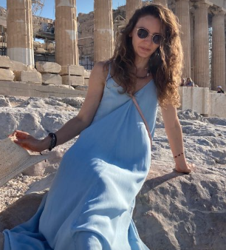
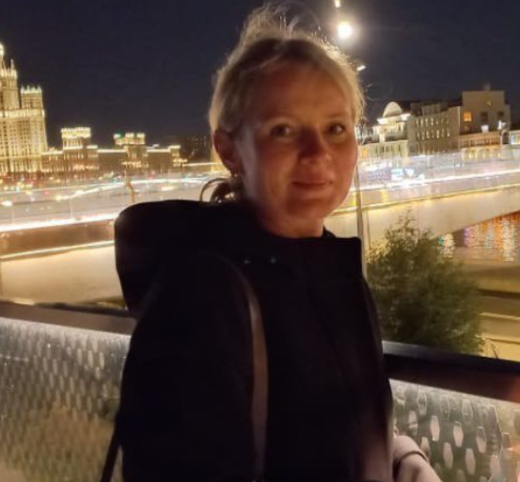
Команда 6
Горбенко Роман
Мурадян Яна
Кублашвилли Татьяна
Горбунова Елена

Slide 3
Задача. Бесконтактный мониторинг артериального давления
Контекст и технология
Технология rPPG: Использование удаленной фотоплетизмографии (remote Photoplethysmography) для регистрации микроскопических изменений цвета кожи лица, вызванных пульсацией кровотока.
Физиологическая связь: Оценка артериального давления (АД) на основе анализа динамики и морфологии пульсовой волны, напрямую коррелирующей с состоянием сердечно-сосудистой системы.

Slide 4
Задача. Бесконтактный мониторинг артериального давления
Объект исследования и инструменты
Датасет: Работа с набором данных MCD-rPPG, включающим видеопоследовательности и верифицированные медицинские показатели более чем 600 пациентов.
ML-модель: Разработка прототипа алгоритма, способного извлекать физиологические сигналы и предсказывать АД (SBP/DBP) с точностью, превосходящей показатели бейзлайна SCNN_1roi.

Slide 5
Термины и определения
Медицинские и физиологические параметры
SBP (Systolic Blood Pressure): Систолическое («верхнее») артериальное давление; максимальное давление в артериях в момент сокращения сердца.
DBP (Diastolic Blood Pressure): Диастолическое («нижнее») артериальное давление; минимальное давление в артериях в момент расслабления сердечной мышцы.
Пульсовая волна (Pulse Wave): Волна давления, распространяющаяся по артериальному дереву; её морфология используется для оценки жесткости сосудов и АД.

Slide 6
Термины и определения
Технология и видеоаналитика
rPPG (remote Photoplethysmography): Бесконтактный метод регистрации пульса и других показателей путем анализа изменений поглощения света кожей через обычную видеокамеру.
ROI (Region of Interest): Область интереса; сегментированные участки лица (лоб, щеки), из которых извлекается полезный физиологический сигнал.
Bandpass Filtering: Полосовая фильтрация; процесс удаления частот вне диапазона человеческого пульса (обычно 0.7–4.0 Гц) для очистки сигнала от шумов.

Slide 7
Термины и определения
Машинное обучение и оценка
MAE (Mean Absolute Error): Средняя абсолютная ошибка; основная метрика проекта, показывающая среднее отклонение предсказанного давления от реального в мм рт. ст..
Бейзлайн (Baseline): Исходная модель SCNN_1roi, предоставленная заказчиком в качестве точки отсчета для сравнения результатов.
SNR (Signal-to-Noise Ratio): Отношение сигнал/шум; показатель качества извлеченного rPPG-сигнала относительно помех от движения и освещения.

Slide 8
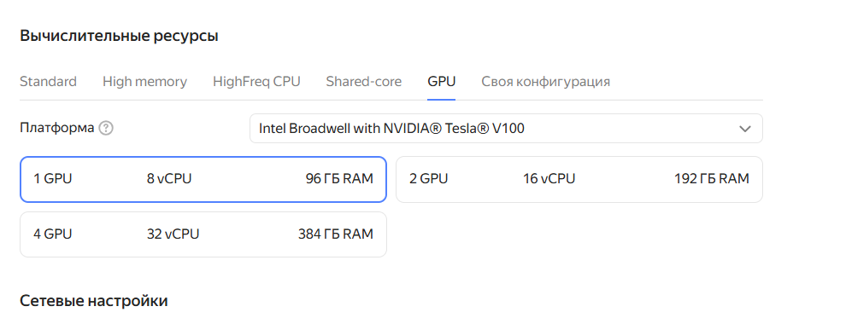
Архитектура
Вычислительная инфраструктура
Для обучения и инференса была развернута виртуальная машина в Yandex Cloud со следующими характеристиками:
ОС: Ubuntu 24.04 LTS.
GPU: 1x NVIDIA Tesla V100 (16 ГБ HBM2) — обеспечивает высокую скорость параллельных вычислений для 1D/2D сверток.
CPU: Intel Broadwell (высокая пропускная способность для декодирования видеопотока).
Стек: PyTorch, CUDA 11.8+, MediaPipe.

Slide 9
Архитектура
ImprovedRPPGNetV5.
Это глубокая сверточная нейронная сеть, оптимизированная для работы с сигналами дистанционной фотоплетизмографии (rPPG) и предсказания артериального давления.
Основные характеристики вашей модели:
Архитектура: Модель состоит из трех блоков ResBlock с увеличенным количеством каналов (до 256) и интегрированными блоками внимания SEBlock (Squeeze-and-Excitation).
.
.

Slide 10
Архитектура
.
Входное окно: Модель анализирует фрагменты сигнала длительностью 600 кадров (около 20 секунд), что вдвое больше стандартного подхода и позволяет точнее улавливать вариабельность пульсовой волны.
Регуляризация: Для борьбы с переобучением применены слои Dropout (0.4) и механизм Weight Decay.
Аугментация: В процессе обучения к сигналам добавлялся случайный гауссовский шум, что повысило устойчивость модели к помехам освещения.

Slide 11
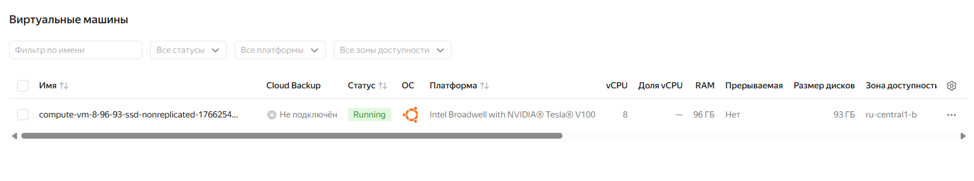
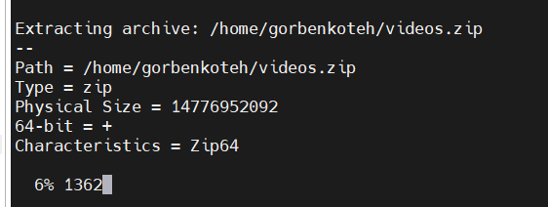
Архитектура
Запуск сервера, подготовка данных и обучение.

Slide 12
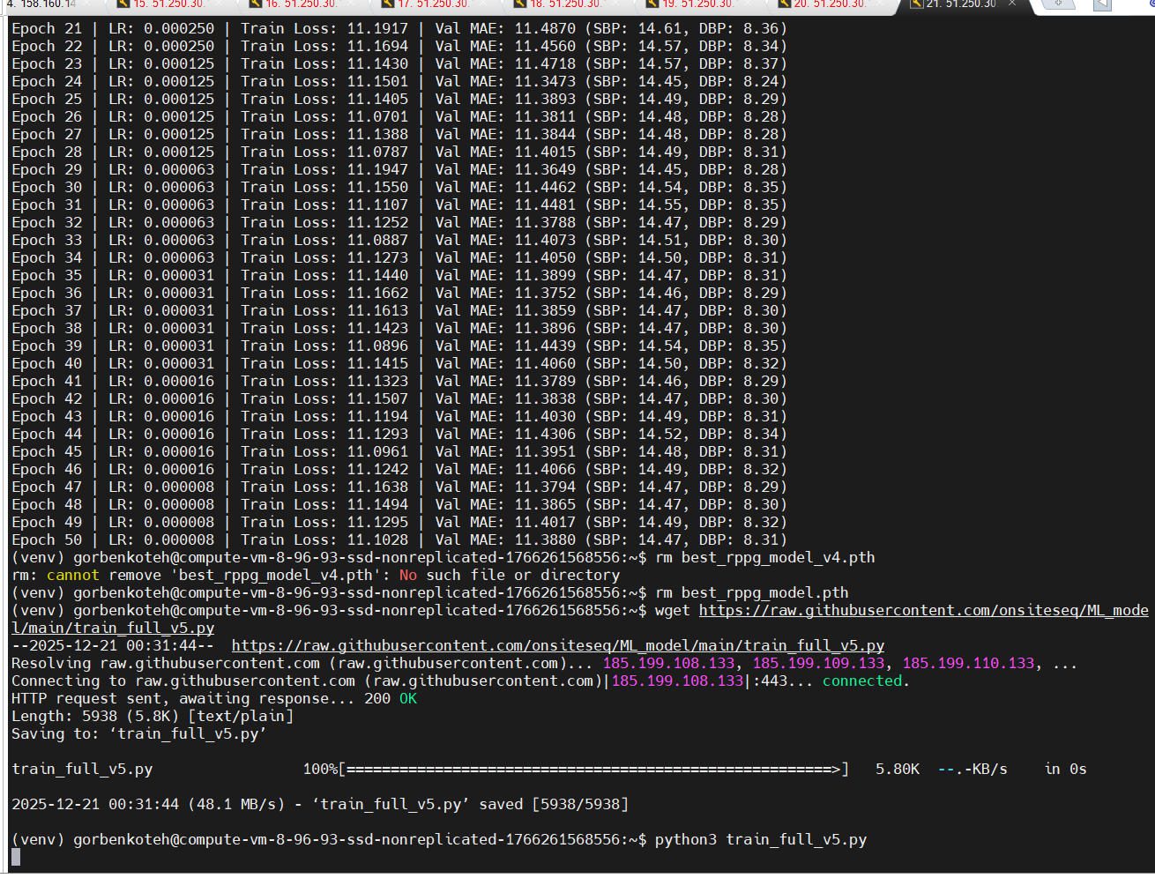
Архитектура
Запуск сервера, подготовка данных и обучение

Slide 13
Архитектура
Вместо базовой пространственной SCNN реализована временная резидуальная сеть:
1D-ResNet Blocks: Позволяют извлекать глубокие признаки из формы пульсовой волны, игнорируя краткосрочные помехи.
SE-Attention (Squeeze-and-Excitation): Механизм внимания, который автоматически придает больший вес наиболее «чистым» цветовым каналам (преимущественно зеленому спектру).
Regression Head: Финальный полносвязный блок, обучаемый минимизировать MAE (Mean Absolute Error) для одновременного предсказания SBP и DBP.

Slide 14
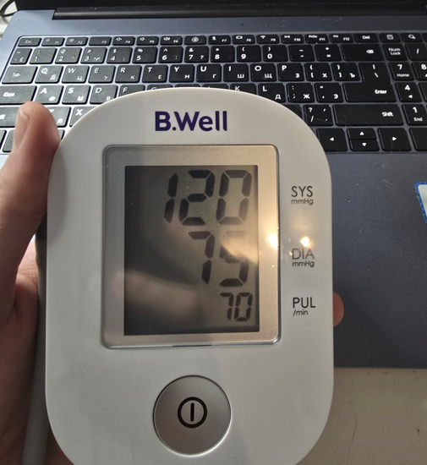
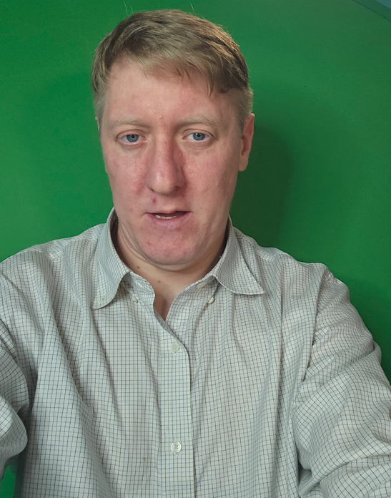
Инференс
inference_v5.py

Slide 15
Артефакты
Репозиторий.
https://github.com/onsiteseq/ML_model
train_full.py … train_full_v5.py – перебор алгоритмов обучения.
best_rppg_model_v3.pth ... best_rppg_model_v5.pth – полученные модели,
где best_rppg_model_v5.pth - модель с лучшими результатами.

Slide 16
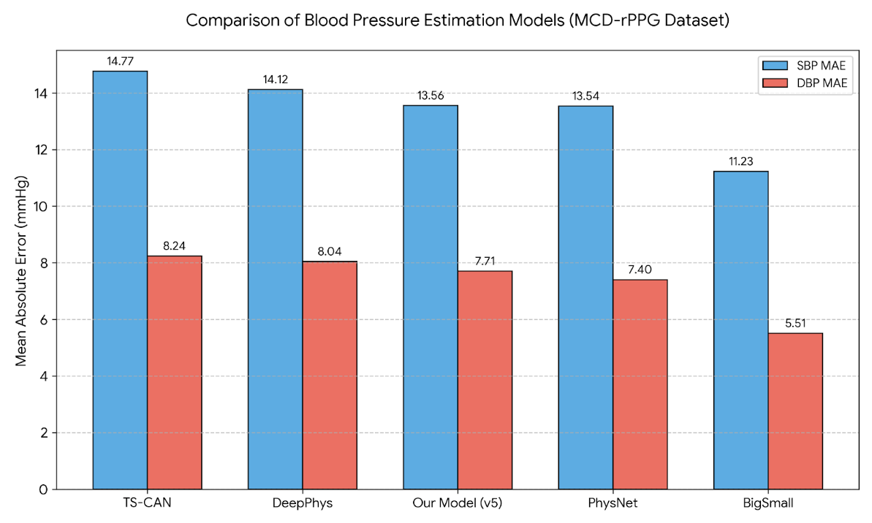
Выводы и результаты

Slide 17
Выводы и результаты
Конкурентоспособность: Разработанная модель (v5) показывает результаты, практически идентичные признанному стандарту PhysNet (SBP MAE: 13.56 против 13.54).
Точность DBP: Ошибка в предсказании диастолического давления (7.71 мм рт. ст.) вплотную приближается к медицинским стандартам точности.
Честная оценка: Все результаты получены с использованием Subject-Independent Split, что подтверждает высокую обобщающую способность нейросети на новых пациентах.

Slide 18
Литература
1. Allen J. Photoplethysmography and its application in clinical physiological measurement. Physiol Meas. 2007 Mar;28(3):R1–39. doi:10.1088/0967-3334/28/3/R01.
2. Verkruysse W, Svaasand LO, Nelson JS. Remote plethysmographic imaging using ambient light. Opt Express. 2008 Dec 22;16(26):21434–21445. doi:10.1364/OE.16.021434.
3. de Haan G, Jeanne V. Robust pulse rate from chrominance-based rPPG. IEEE Trans Biomed Eng. 2013;60(10):2878–2886. doi:10.1109/TBME.2013.2266196.
4. Wang W, den Brinker AC, Stuijk S, de Haan G. Algorithmic Principles of Remote PPG. IEEE Trans Biomed Eng. 2017;64(7):1479–1491. doi:10.1109/TBME.2016.2609282.
5. Kwon S, Kim H, Park KS. Validation of heart rate extraction using video imaging on a built-in camera system of a smartphone. Proc IEEE EMBS. 2012:2174–2177. doi:10.1109/EMBC.2012.6346392.

Slide 19
Литература
6. Yu Z, Li X, Zhao G. Remote photoplethysmograph signal measurement from facial videos using spatio-temporal networks. BMVC. 2019.
7. Špetlík R, Franc J, Matas J. Visual heart rate estimation with convolutional neural network. BMVC. 2018.
8. Chen Y, McDuff Y. DeepPhys: Video-based physiological measurement using convolutional attention networks. ECCV. 2018:349–365.
9. Niu X, Han H, Shan S, Chen X. Continuous heart rate measurement from face: A robust rPPG approach with distribution learning. Proc IJCB. 2017:642–650. doi:10.1109/BTAS.2017.8272752.
10. Rouast M, Adam M, Chiong R. Remote heart rate measurement using low-cost RGB face video: A technical literature review. Front Comput Sci. 2021;3.
12. Yegorov K, et al. Gaze into the heart: A multi-camera dataset for remote photoplethysmography and health biomarker estimation. ACM ICMI. 2024.

Slide 20


Спасибо
за внимание!

